Slide 1
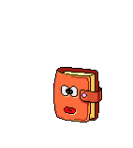
Государственное бюджетное дошкольное образовательное учреждение комбинированного типа детский сад №2 Петродворцового р-на СПБ Консультация для педагогов Использование перфокарт в работе с дошкольниками Составила Гайдай Е.Н.-воспитатель высшей кв.категории Составила:Гайдай Е.Н. .

Slide 2
Цель: Способствовать : -повышению интереса педагогов к использованию наглядных методов в работе с детьми; -повышению уровня профессионализма воспитателей. План проведения: 1. Знакомство с историей перфокарт; 2. Теоретическая часть - методика использования перфокарт в работе с детьми старшего дошкольного возраста ; 3. Практическая часть – д/игры с перфокартами. Перфокарта –карточка стандартной формы с пробитыми на ней в определённом порядке отверстиями, несущими закодированную информацию

Slide 3
Перфокарта — седьмой фараон Древнего Египта. Со времен правления Перфокарты осталось множество древних папирусов. Большую информацию несут особые глиняные таблички периода Перфокарты, ставшие его отличительной чертой. При Перфокарте глиняные таблички изготавливались тонкой формы, а древние иероглифические знаки формировались с помощью протыкания пишущей палочкой материала тонкой таблички насквозь, с возникновением дырки.

Slide 4
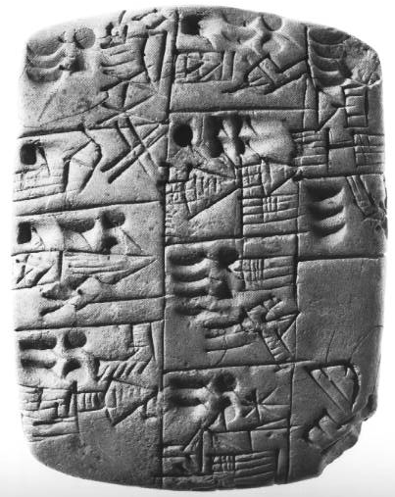
Читать полагалось на просвет, повернув табличку к солнцу или, в ночное время, специальному читальному масляному факелу. Лично для фараона и высших жрецов в храме древнего бога Перфоратора, покровителя Перфокарты, устраивался специальный проекционный зал демонстрации: солнечные лучи, проникая сквозь большие вставленные в отверстия стен таблички с дырчатыми текстами, в определенное время дня проектировали на пол храма иероглифические знаки культовых текстов.

Slide 5
.
Компьютеры первого поколения использовали перфокарты в качестве основного носителя при хранении и обработке данных.

Slide 6
Актуальность
Перспективным направлением совершенствования
процесса обучения дошкольников является исполь-
зование наглядных моделей.
Использование моделей и моделирования ставит ребенка в активную позицию, облегчает и ускоряет процесс запоминания и усвоения материала, способствует развитию
наглядно-образного и понятийного мышления.
Одним из видов моделей являются перфокарты, ориентированные на соотнесение предмета по внешним (цвет, форма, величина) и внутренним логическим признакам, на соотнесение реального изображения
предмета с силуэтным, контурным изображениями и т.д.; перфокарты, предназначенные для классификации предметов, и их сравнения.

Slide 7
Дидактические принципы
Проблемности
(ребенок получает знания не в готовом виде, а в процессе собственной деятельности
Индивидуальности
( развитие личных качеств, через решение проблем разноуровнего обучения
Психологической комфортности
(создание спокойной
доброжелательной обстановки, вера в силы ребенка)
Творчества
(формирование способности находить нестандартные решения)
Интегративности
(взаимосвязь всех областей программы
Наглядности

Slide 8
Интеграция образовательных областей
Социально- коммуникативное развитие
(развитие общения и взаимодействия ребенка со взрослыми и сверстниками; становление самостоятельности, целенаправленности; развитие эмоциональной отзывчивости, сопереживания, формирование готовности к совместной деятельности со сверстниками)
Речевое развитие
(включает владение речью как средством общения;обогащение активного словаря; развитие речевого творчества; развитие звуковой культуры речи, фонематического слуха)
Художественно-эстетическое
(развитие предпосылок смыслового восприятия и понимания мира природы)
Познавательное
развитие
(предполагает развитие интересов детей, любознательности; формирование познавательных действий,развитие воображения и творческой активности;)
Физическое развитие
(развитие координации движений,мелкой моторики пальцев рук)

Slide 9
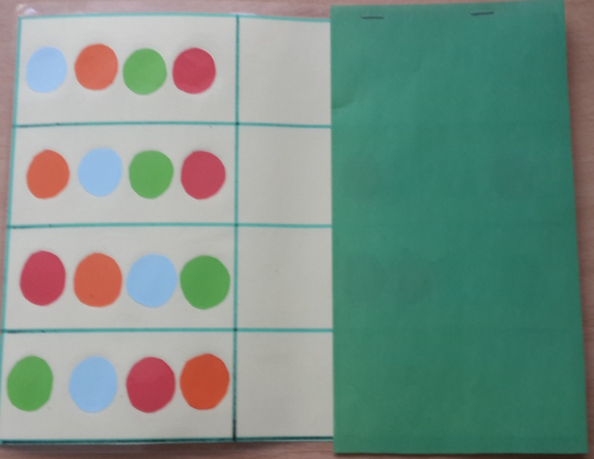
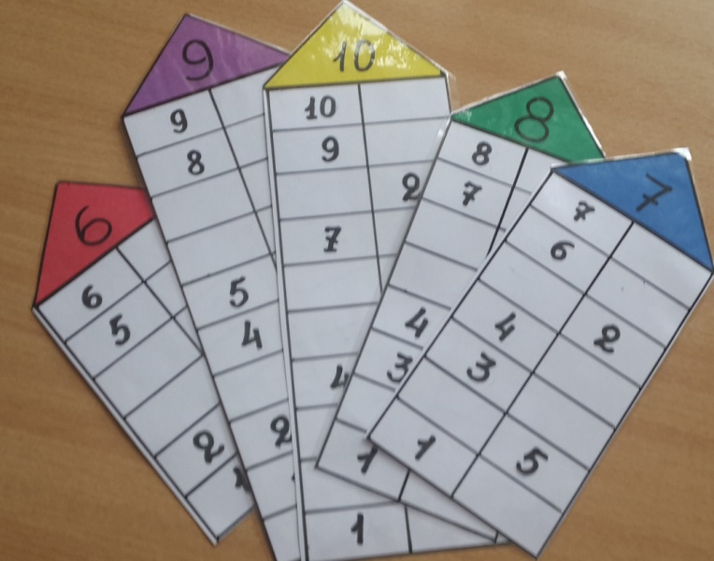
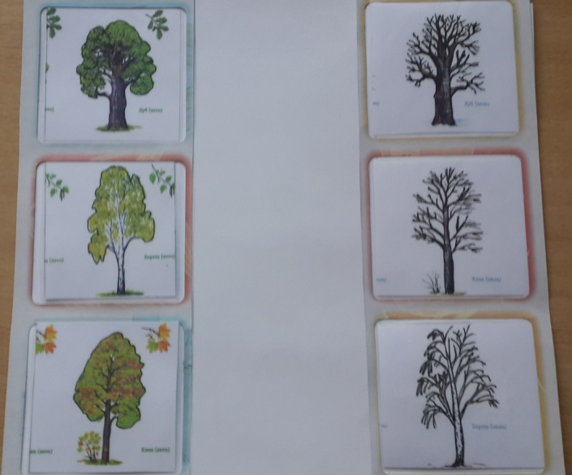
Перфокарта – это индивидуальная карточка с заданием, сделанная из бумаги или картона. Внутри перфокарты или под перфокарту вставляется чистый лист бумаги для выполнения задания. Преимущество перфокарт перед простой карточкой-заданием – многократное использование. Стоит только поменять лист бумаги, и задание может выполнять уже другой ребенок, а если перфокарту заламинировать, то она будет служить долгие годы.

Slide 10
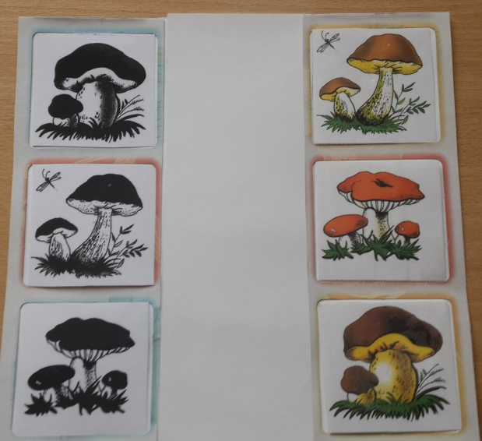
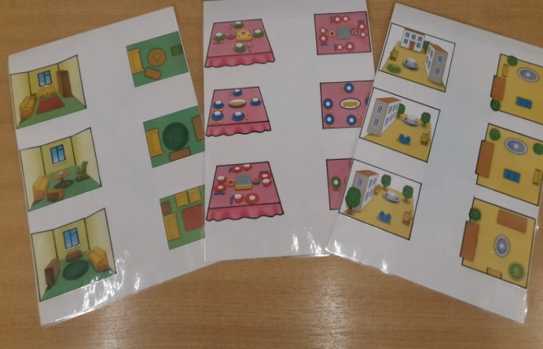
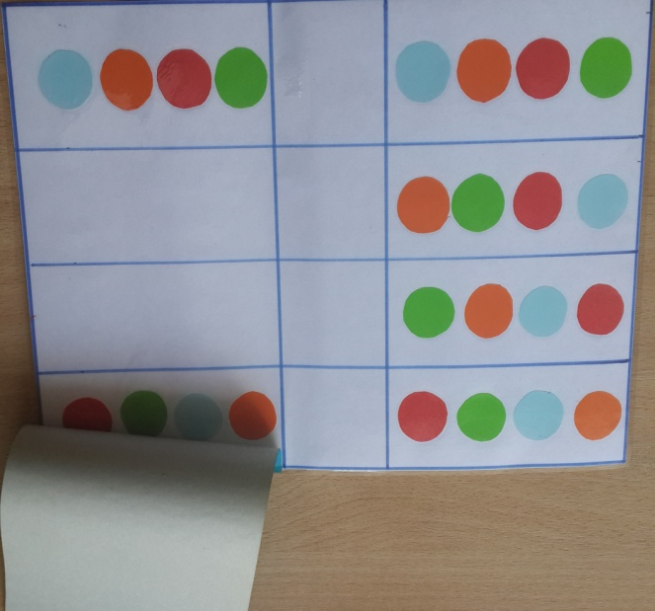
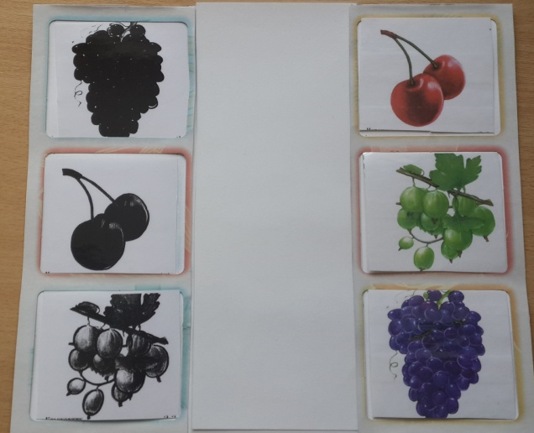
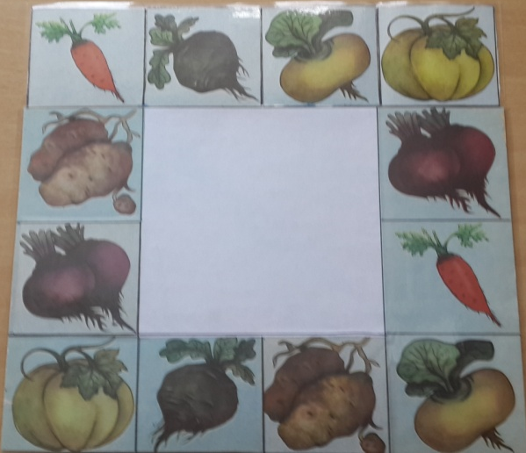
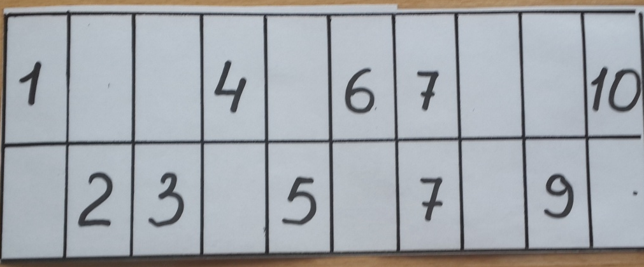

Slide 11
Консультация для педагогов Использование перфокарт в работе с детьми старшего дошкольного возраста Перфокарта –карточка стандартной формы с пробитыми на ней в определенном порядке отверстиями ,несущими закодированную информацию Цель: Способствовать : -повышению интереса педагогов к использованию наглядных моделей в работе с детьми; -повышению уровня профессионализма воспитателей. Составила:Гайдай Е.Н. .
Использование перфокарт на занятиях позволяет:
-систематизировать знания детей;
-упражнять в классификации ,сравнении, обобщении,
доказательной речи;
- активизировать мыслительную деятельность ,память,
внимание детей;
- закрепить названия предметов, явлений, событий
окружающей действительности; расширять словарь детей;
развивать мелку моторику рук, графические навыки ,
слуховое внимание, инициативность , сообразительность;
-формировать навык самоконтроля и самооценки, умение понимать
учебную задачу и выполнять её самостоятельно;
-поддерживать интерес к познавательной деятельности, желание
играть в игры различного содержания проявляя настойчивость,
целеустремлённость, взаимопомощь.
В работе с перфокартами, помимо задач, направленных на развитие
мышления, памяти, решаются и коррекционные задачи:
-на прослеживающую функцию глаза,
ориентировку на листе бумаги (детям, имеющим нарушения зрения,
очень нелегко проводить линии слева направо и одновременно
следить взором за направлением руки).

Slide 12
Возможности использования перфокарт
Воспитателями ДОУ в рамках
непосредственной образовательной
деятельности на подгрупповых и
индивидуальных занятиях.
Воспитателями ДОУ в рамках образовательной деятельности в режимных моментах.
Воспитателями и родителями дошкольников в самостоятельной деятельности в детском саду и дома.

Slide 13
Руководство деятельностью детей:
Необходимо заинтересовывать детей предстоящей деятельностью, создать элементарную проблемно – поисковую ситуацию, объяснить правила игры, познакомить с общими способами действий,
стимулировать проявления самостоятельности,
поощрять стремление детей достичь результата.
Проверка выполнения заданий :
-Воспитателем;
-Самопроверка - с помощью защитного экрана(лист бумаги др.цвета), скрывающего правильный ответ, расположенный на противоположной стороне перфокарты;
-Взаимопроверка - дети проверяют задания друг друга.

Slide 14
СПАСИБО ЗА ВНИМАНИЕ!

